Slide 1

Aktuality a výzvy vysokoškolského vzdelávania budúcich pedagógov na Slovensku
Doc. Ing. Viera Peterková, PhD.

Slide 2

Pedagogické vs učiteľské fakulty
11 vysokých škôl
24 fakúlt pripravujúcich učiteľov
7 pedagogických fakúlt
231 študijných programov pod odborov Učiteľstvo a pedagogické vedy
342 učiteľských študijných programov

Slide 3
Novela zákona o vysokých školách – definícia aprobácie
§ 53a Učiteľské študijné programy a študijné programy zamerané na vychovávateľstvo a neformálne vzdelávanie detí a žiakov
(3) Aprobáciu učiteľského študijného programu možno získať pre
a) všetky vzdelávacie oblasti pre predprimárne vzdelávanie a primárne vzdelávanie,
b) jednu vzdelávaciu oblasť pre nižšie stredné vzdelanie, nižšie stredné odborné vzdelanie, stredné odborné vzdelanie, úplné stredné všeobecné vzdelanie a úplné stredné odborné vzdelanie alebo
c) jeden vyučovací predmet alebo dva vyučovacie predmety pre nižšie stredné vzdelanie, nižšie stredné odborné vzdelanie, stredné odborné vzdelanie, úplné stredné všeobecné vzdelanie a úplné stredné odborné vzdelanie.
(4) Vysoká škola zapisuje o každej aprobácii učiteľských študijných programov do registra študijných programov rovnaké údaje ako o študijnom programe.

Slide 4
Opis študijného odboru 38. Učiteľstvo a pedagogické vedy
nové vymedzenie nosných tém jadra znalostí študijného odboru (akceptácia reformy, sociálnych zmien, inklúzie, kultúrnej a jazykovej gramotnosti, evaluácie a rozvoja digitálnych zručností)
povinnosť pedagogickej alebo odbornej praxe
možnosť spájať študijné programy 1. a 2. stupňa do jedného celku
možnosť uskutočňovať interdisciplinárne štúdiá
aprobácia učiteľského študijného programu nadväzuje na štruktúru a obsah štátnych vzdelávacích programov pre príslušné druhy škôl
vyžaduje sa a stanovisko k predpokladu uplatnenia absolventov študijného programu v praxi
definované oblasti a rozsah vedomostí, zručností a kompetencií, ktoré profilujú absolventov príslušných stupňov študijných programov v súlade s príslušnou úrovňou národného kvalifikačného rámca

Slide 5
Personálne zabezpečenie učiteľských študijných programov
Učiteľský študijný program
profesor
docent
docent
docent
docent
Učiteľský základ |  | 1. aprobácia |  | 2. aprobácia
profesor |  | profesor |  | profesor
docent |  | docent |  | docent
docent |  | docent |  | docent

Slide 6

Prekážky a výzvy
vytvorenie nových podmienok pre súbeh garantovania (v XII. predsedníctvo výkonnej rady súhlasilo, 5.2.2024 zasadá výkonná rada SAAVS – pripomienkové konanie)
zabezpečenie a realizácia učiteľského základu
spôsob participácie na financovaní študijných programov
administratívne náročnejšie spravovanie nových aprobácií

Slide 7
Projekty na skvalitnenie prípravy učiteľov
Grantový program pre univerzity na podporu nových učiteľských študijných programov
Termín do: 30.06.2025
Minimálna výška finančných prostriedkov pre žiadateľa: 70 000 € bez DPH
Maximálna výška finančných prostriedkov pre jedného žiadateľa: 490 000 € bez DPH
https://www.minedu.sk/grantovy-program-pre-univerzity-na-podporu-novych-ucitelskych-studijnych-programov/

Slide 8

Projekt Zmeny
MŠVVaŠ SR – projekty na realizáciu programového vyhlásenia vlády v oblasti vzdelávania, vedy a výskumu
39 projektov z 5 skupín
projektová kancelária, manažéri projektov, interné tímy, externý poradný tím

Slide 9

Kvalitná príprava učiteľov
Hlavné ciele projektu:
sú prilákať talenty a predísť nedostatku učiteľov
zmena obsahu vzdelávania a podpora aplikovaného pedagogického výskumu na vysokých školách
Ďalšie riešené úlohy:
evidencia a akceptácia učebných materiálov, učebníc
špecifické granty na podporu pedagogického výskumu
vznik nových ŠP (podmienky MŠ SR)
posilnenie chýbajúcich aprobácií
fakultné školy
propagácia učiteľského povolania

Slide 10

Zmysluplné vzdelávanie učiteľov
zvýšiť kvalitu, zmysluplnosť a udržateľnosť financovania celoživotného vzdelávania pedagógov a odborných zamestnancov
rozvoj stavovskej hrdosti, hodnôt a zručností učiteľov, aby sa posilňovalo ich postavenie a prestíž

Slide 11

Moderné vzdelávanie na základných školách
prenos nových cieľov, formy a obsahu vzdelávania do tried – vznik nových metodických a podporných materiálov
revízia štátneho vzdelávacieho programu - analýza dát zo spätnej väzby
nové priebežné hodnotenie a testovanie výsledkov – spôsob vyhodnocovania ŠVP a testovanie po ukončení cyklov

Slide 12

Ostatné projekty súvisiace s vysokoškolským vzdelávaním
Celoživotné vzdelávanie
Atraktívne vysoké školy
Zvýšenie počtu študentov vo vybraných odboroch
Atraktívnosť bakalárskeho štúdia
Internacionalizácia vysokých škôl
Špičkoví odborníci na vysokých školách
Rozvoj doktorandského štúdia
Zefektívnenie procesov vysokých škôl
Podpora špičkových vedcov
Rast financovania vysokých škôl

Slide 13
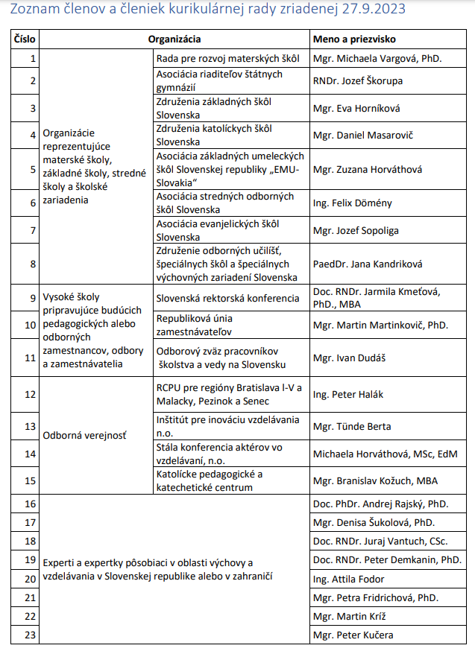
Kurikulárna rada
a)posudzuje návrhy zásadných dokumentov MŠ v kurikulárnej oblasti a prijíma k nim návrhy a vyjadrenia,
b) vyjadruje sa k štátnym vzdelávacím programom, k ich inováciám, revíziám a dodatkom a ďalším dôležitým dokumentom,
c) predkladá ministerstvu vlastné podnety z kurikulárnej oblasti,
d) pripravuje podklady pre rozhodovanie ministra v kurikulárnej oblasti,
e) predkladá podnety k opisom učiteľských študijných odborov a v spolupráci so Slovenskou akreditačnou agentúrou pre vysoké školstvo predkladá ministerstvu návrhy na ich zmeny,
f) posudzuje a spolupracuje formou konzultácií a svojich návrhov pri tvorbe systémových zmien, legislatívnych zmien a nelegislatívnych zmien zameraných na obsah, formy a podmienky vzdelávania,
g) vyjadruje sa a spolupracuje pri tvorbe výziev a implementačných plánov strategických projektov, najmä projektov na plnenie úloh Plánu obnovy a odolnosti Slovenskej republiky alebo projektov v rámci Operačného programu Slovensko,
h) predkladá ministrovi návrhy na zmeny a doplnenia tohto štatútu.

Slide 14

Memorandum o spolupráci
vznik platformy organizácií pripravujúcich učiteľov
návrh memoranda a podpis v III. až IV. 2024 v Banskej Bystrici

Slide 15

Ďakujem Vám za pozornosť!

